Slide 1
এই স্লাইডটি শুধুমাত্র শিক্ষকবৃন্দ তথা কন্টেন্ট
ব্যবহারকারীর জন্য
সম্মানিত কন্টেন্ট ব্যবহারকারী/ শিক্ষকবৃন্দ এই কন্টেন্টটি পাঠদানের পূর্বে স্লাইড নোটের নির্দেশনাগুলো পড়ে নেবেন।।এছাড়াও শিক্ষক প্রয়োজনবোধে নিজস্ব কৌশল প্রয়োগ করতে পারবেন।
Notes:
সম্মানিত কন্টেন্ট ব্যবহারকারী/ শিক্ষকবৃন্দ এই কন্টেন্টটি পাঠদানের পূর্বে পাঠ্য পুস্তকের পাঠটি পড়ে নেবেন ।

Slide 2
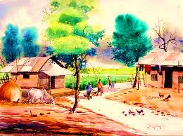
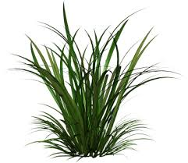
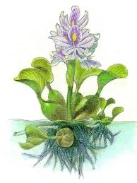
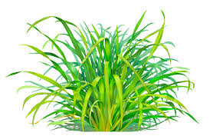
স্বাগতম
Notes:
শিক্ষক স্বাগতম জানিয়ে ছবিটির পটভূমি জানতে চাইবেন ।

Slide 3
পরিচিতি
শিক্ষক পরিচিতি
মো:শামীম
সহকারী শিক্ষক (কৃষি শিক্ষা)
হাজী আহমাদ আলী আলিয়া কামিল মাদরাসা, সিরাজগঞ্জ।
মোবাইল:০১৯২০৫৬৬৪১৩
E-Mail:shameemjamuna60@gmail.com
পাঠ পরিচিতি
শ্রেনী : ৮ম
বিষয় : কৃষিশিক্ষা
অধ্যায় : কৃষিজ উৎপাদন
পাঠ : ১৬
Notes:
শিক্ষক পরিচিতি পর্ব শেষ করবেন ।

Slide 4
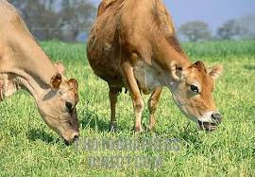
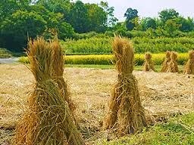
আজকের পাঠ
গরুর খাদ্য ব্যবস্থাপনা
Notes:
শিক্ষক প্রথেম ভিডিও প্রদর্শন করার পর প্রশ্ন করবেন খি দেখলাম,কি বুঝলাম?এধরনের নানা প্রশ্ন নিয়ে সময়ের দিকে লক্ষ্য রেখে মুক্ত আলোচনা করে পাঠের শিরোনাম বের করে আনার চেষ্টা করবেন ।সবশেষে পাঠ ঘোষনা করবেন ।

Slide 5
শিখনফল
এ পাঠ শেষে শিক্ষার্থীরা-
গরুর খাদ্য চিহ্নিত করতে পারবে
গরুর খাদ্যের পরিমান উল্লেখ করতে পারবে।
Notes:
শিক্ষক শিখনফল বুঝিয়ে বলবেন এবং শিক্ষার্থীদের মনে রাখতে বলবেন ।

Slide 6
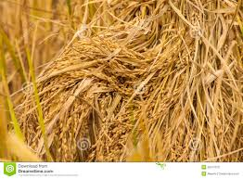
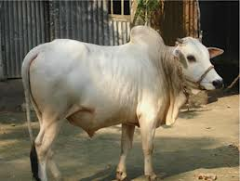
ছবিগুলো মনোযোগ দিয়ে দেখি
কিসের ছবি?
কিসের খাদ্য?
গরুর খাদ্য
ধানের খড়
Notes:
শিক্ষ প্রথমে ছবি প্রদর্শন করার পর বলবেন কিসের ছবি?কি বুঝলাম?ছবি নিয়ে মুক্ত আলোচনা করতে পারেন যাতে শিক্ষার্থীদের দলীয় কাজ করতে সুবিধা হয় ।

Slide 7
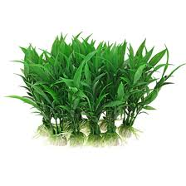
গরুর খাদ্যের প্রকারভেদ
১। সবুজ ঘাস
২। খড়
৩। দানাদার খাদ্য
৪। খনিজ লবণ
৫। পানি

Slide 8
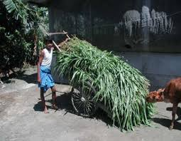
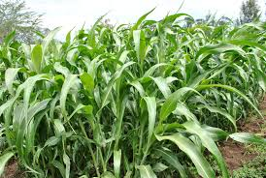
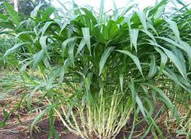
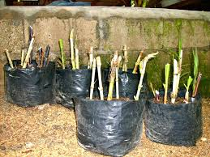
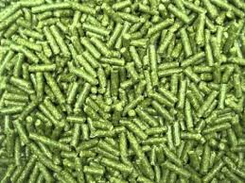
১। সবুজ ঘাসটির নাম কি?
নেপিয়ার ঘাস
Notes:
শিক্ষক ঘাসটির নাম কি তা জানতে চাইবেন ।

Slide 9
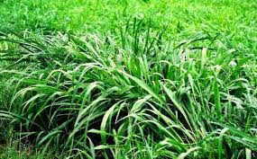
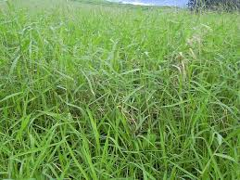
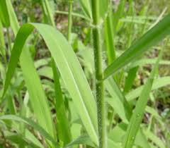
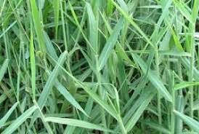
১। সবুজ ঘাসটির নাম কি?
প্যারাঘাস
Notes:
শিক্ষক ঘাসটির নাম কি তা জানতে চাইবেন ।

Slide 10
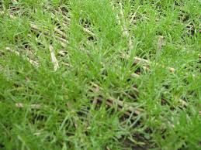
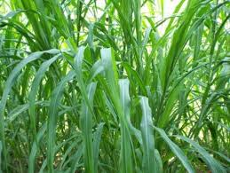
১। সবুজ ঘাসটির নাম কি?
জার্মানঘাস
Notes:
শিক্ষক ঘাসটির নাম কি তা জানতে চাইবেন ।

Slide 11
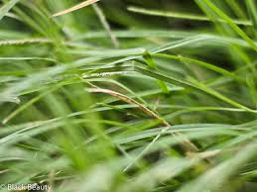
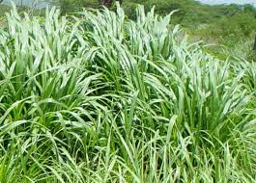
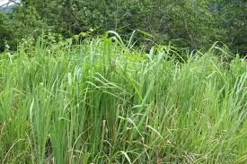
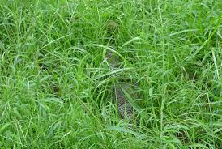
১। সবুজ ঘাসটির নাম কি?
গিনি ঘাস
Notes:
শিক্ষক ঘাসটির নাম কি তা জানতে চাইবেন ।

Slide 12
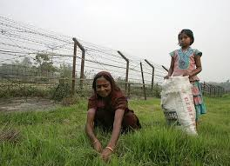
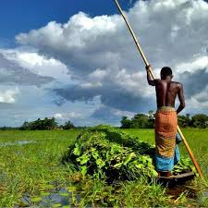
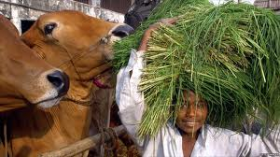
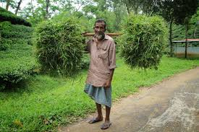
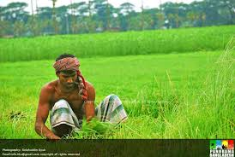
১। সবুজ ঘাসটির নাম কি?
দেশী ঘাস
Notes:
শিক্ষক ঘাসটির নাম কি তা জানতে চাইবেন ।

Slide 13
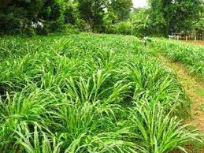
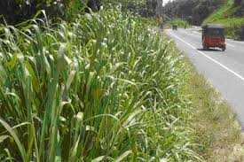
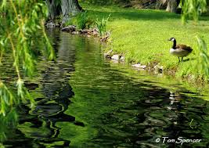
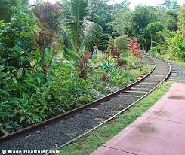
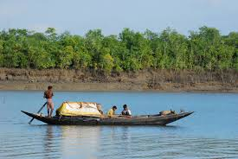
১। সবুজ ঘাস কোথায় চাষ করা যেতে পারে?
পতিত জমিতে
রাস্তার ধারে
পুকুর পাড়ে
রেলের ধারে
বাঁধের ধারে
Notes:
শিক্ষক ঘাসটির নাম কি তা জানতে চাইবেন ।

Slide 14
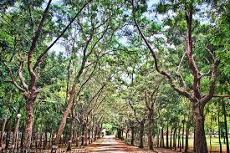
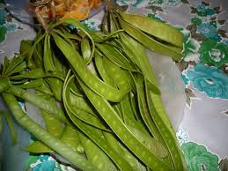
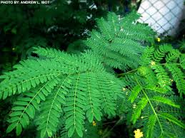
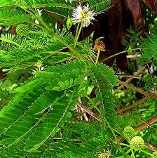
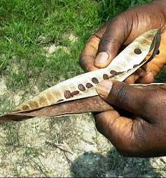
১।সবুজ ঘাসের পরিবর্তে কোন গাছের পাতা গরুকে খাওয়ানো যায়?
ইপিল-ইপিল
Notes:
শিক্ষক ঘাসটির নাম কি তা জানতে চাইবেন ।

Slide 15
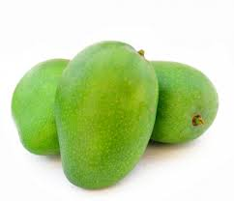
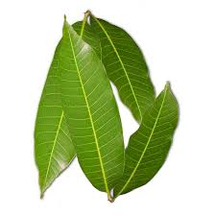
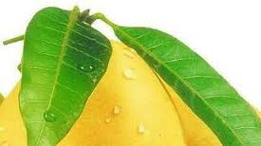
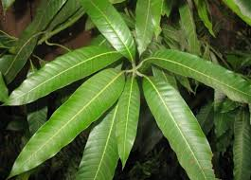
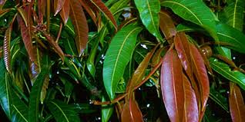
১।সবুজ ঘাসের পরিবর্তে কোন গাছের পাতা গরুকে খাওয়ানো যায়?
আম গাছের পাতা
Notes:
শিক্ষক ঘাসটির নাম কি তা জানতে চাইবেন ।

Slide 16
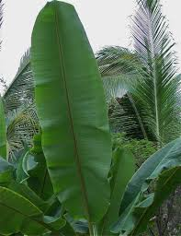
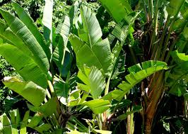
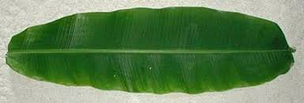
১।সবুজ ঘাসের পরিবর্তে কোন গাছের পাতা গরুকে খাওয়ানো যায়?
কলাগাছের পাতা
Notes:
শিক্ষক ঘাসটির নাম কি তা জানতে চাইবেন ।

Slide 17
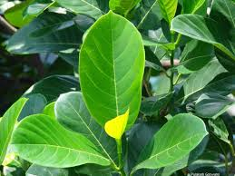
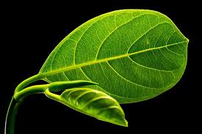
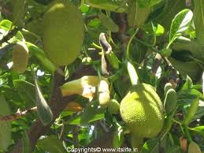
১।সবুজ ঘাসের পরিবর্তে কোন গাছের পাতা গরুকে খাওয়ানো যায়?
কাঠাল গাছের পাতা
Notes:
শিক্ষক ঘাসটির নাম কি তা জানতে চাইবেন ।

Slide 18
১।সবুজ ঘাসের পরিবর্তে কোন গাছের পাতা গরুকে
খাওয়ানো যায়?
কচুরি পানা
Notes:
শিক্ষক ঘাসটির নাম কি তা জানতে চাইবেন ।

Slide 19
১। গাভীকে আর কি খাওয়ানা যায়?
রান্নাঘরের তরিতরকারির খোসা ফেলে না দিয়ে গরুকে সরবরাহ করা যেতে পারে

Slide 20
গাভীকে দৈনিক কি পরিমান ঘাস খাওয়ানা যায়?
উন্নত ও সংকর জাতের গাভির জন্য প্রতি ১০০ কেজি ওজনের জন্য দৈনিক ৩-৪ কেজি সবুজ ঘাস সরবরাহ করতে হবে

Slide 21
২।একটি গাভীকে দৈনিক কতটুকু খড় জাতীয় খাবার সরবরাহ করতে হয়?
প্রতি ১০০ কেজি ওজনের জন্য ১ কেজি

Slide 22
২।একটি গাভীকে খড় জাতীয় খাবার কিভাবে সরবরাহ করতে হয়?
খর কেটে পানিতে ভিজিয়ে নরম করে খাওয়ালে পশুর হজম করতে সুবিধা হয়

Slide 23
২।একটি গাভীকে খড়ের সাথে আর কি জাতীয় খাবার সরবরাহ করতে হয়?
খৈল+গমের ভূসি+ভাতের মাড়+২০০-৩০০ গ্রাম ঝোলাগুড় মিশিয়ে খাওয়ালে পশু সুস্থ থাকে এবং দুধ বাড়ে।

Slide 24
৩। দানাদার খাদ্য কি?
গমের ভূষি
চালের কুড়া
ভূট্টা
খৈল

Slide 25
৩। দানাদার খাদ্য কখন খাওয়াতে হয়?
দৈনিক খাবার দুইভাগে ভাগ করে সকালে ও বিকালে দুধ দোহনের আগে সরবরাহ করতে হয়।

Slide 26
৩।দানাদার খাদ্য শতকরা কি পরিমান মিশ্রণ করা হয়?
দানাদার খাদ্য | পরিমান(%)
গমের ভূষি | ৪০
চালের কুড়া | ২০
ভূট্রার গুঁড়া | ২০
সরিষার খৈল | ২০
মোট | ১০০%

Slide 27
৩।দানাদার খাদ্যের শতকরা পরিমান
Notes:
শিক্ষক গ্রাফটি ভালভাবে বুঝিয়ে বলবেন ।

Slide 28
৩। দানাদার খাদ্য
উন্নত ও সংকর গাভীর ক্ষেত্রে প্রথম ৩ লিটার দুধ উৎপাদনের জন্য ২ কেজি দানাদার এবং পরবর্তী প্রতি ৩ লিটার দুধের জন্য আরো ১ কেজি দানাদার খাদ্য সরবরাহ করতে হবে।

Slide 29
৪। খনিজ লবণ
১০০-১৫০ গ্রাম লবন
৫০-৬০ গ্রাম হাঁড়ের গুড়া
একটি দুধেল গাভীকে দৈনিক উল্লেখিত মাত্রায় লবন ও হাঁড়ের গুড়া দিতে হবে

Slide 30
৫। দৈনিক কতটুকু পানি দিতে হয়?
একটি উন্নত জাতের গাভী দৈনিক ৪০ লিটার পানি পান করতে পারে

Slide 31
দলীয় কাজ
কাজ-০১: গরুকে কি কি খাদ্য দেওয়া উচিত?
কাজ-০২: গরুকে কোন কোন খাদ্য কি পরিমান দেওয়া উচিত?
Notes:
শিক্ষক সুবিধামত দল করে প্রত্যেক দলকে দুইটি করে দলীয় কাজ দেবেন।দলীয় কাজের জন্য মার্কার পেন,পোস্টার পেপার ও টেপ লাগবে।এগুলো না থাকলে খাতায় লেখা যেতে পারে।

Slide 32
দলীয় কাজ উপস্থাপন
তোমাদের দলীয় কাজ উপস্থাপন কর
কাজ-০১: গরুকে কি কি খাদ্য দেওয়া উচিত?
কাজ-০২: গরুকে কোন কোন খাদ্য কি পরিমান দেওয়া উচিত?
Notes:
দলীয় কাজ শেষে দলনেতাকে উপস্থাপন করতে বলবেন ।

Slide 33
বাড়ির কাজ
একটি ফ্রিজিয়ান জাতের গাভী দেনিক ১০ লিটার দুধ দিলে তার জন্য কি পরিমান দানাদার খাদ্য সরবরাহ করতে হবে তার একটি তালিকা তেরি কর।
Notes:
শিক্ষক বাড়ির কাজ লিখে আনতে বলবেন ।

Slide 34
মূল্যায়ন
১। গাভিকে কি কি ঘাস খাওয়াতে হয়?
২। ঘাস না থাকলে কি কি পাতা খাওয়ানো যায়?
৩। ধানের খরকে কিভাবে খাওয়ালে গরুর স্বাস্থ্য ভাল থাকে এবং দুধ উৎপাদন বৃদ্ধি পায়?
Notes:
শিক্ষক প্রত্যেক ছাত্রকে একটি পৃষ্ঠা দিয়ে অথবা উত্তরটি লিখে পৃষ্ঠাটি ছিড়ে জমা দিতে বলবেন ।মূল্যায়ন করার পর ফেরত দিবেন ।

Slide 35
ধন্যবাদ
আসুন বাংলার প্রতিটি ঘরে গরু পালন করে দেশকে স্বাবলম্বী করে গড়ে তুলি।
খোদা হাফেজ
Notes:
শিক্ষক সবাইকে ধন্যবাদ জানিয়ে শেষ করবেন ।

